Slide 1





基于微服务的即时交流分享平台设计与实现
指导老师：张剑成
答辩人：裴宇航 软件工程一班

Slide 2
01
项目背景及国内外研究现状
Project background and Research status at home and abroad
02
需求分析
Demand Analysis
目录
03
系统设计
System Design
CONTENTS
04
项目展示
Project Shows
05
未来展望
Future Expectations

Slide 3

01
项目背景及国内外研究现状
项目背景
国内研究现状
Notes:
首先是选题背景与意义。

Slide 4
项目背景
Project Background
即时交流分享
现有平台关注点单一
随着互联网的飞速发展，在线交流分享已经成为了人与人之间交流的主流方式。
如QQ、微信，更加关注通信，而微博、贴吧则聚焦于通过帖子进行分享交流。
单体架构存在不足
功能单一、难以扩展、项目臃肿、结构杂糅。

Slide 5
微服务国内外研究现状
Research status of microservice at home and abroad
亚马逊
国外
早在2001年，开发延迟、编码挑战和服务相互依赖性等问题使得亚马逊无法满足其不断增长的可扩展性需求，于是亚马逊决定采用微服务来解决该类问题。随着对微服务的逐渐适应，亚马逊也成长为了市值最高的公司之一。
国外
研究
现状
懂车帝
随着业务迅猛发展，单体架构之痛迎面扑来，经常出现代码合并冲突、线上慢 SQL 等问题，整个系统的开发效率和系统稳定性都显著降低了。当把单一系统拆分成多个高内聚，低耦合的模块后，每个独立的模块可以独立设计、独立发布，整个研发效率和系统稳定性都上了一个台阶。
国外
国内

Slide 6
02
需求分析
功能模块划分
重点模块需求分析
Notes:
首先是选题背景与意义。

Slide 7
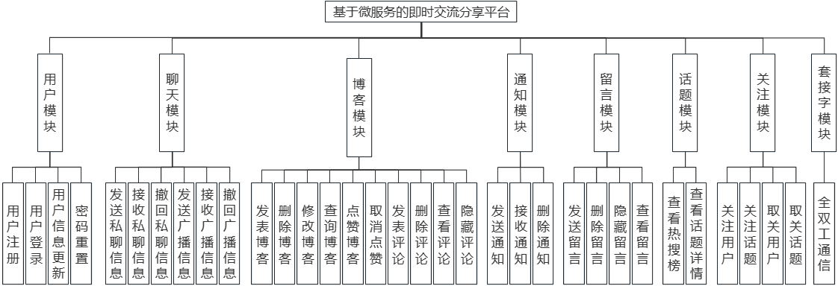
需求分析->功能结构图

Slide 8
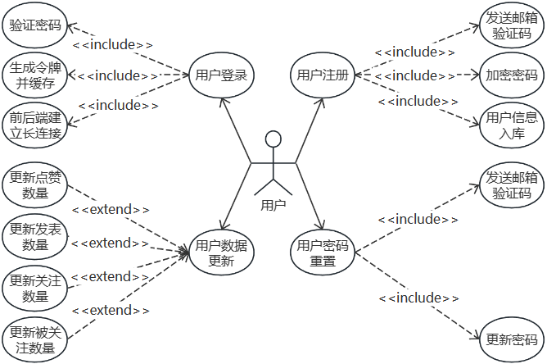
需求分析->用户模块用例图

Slide 9
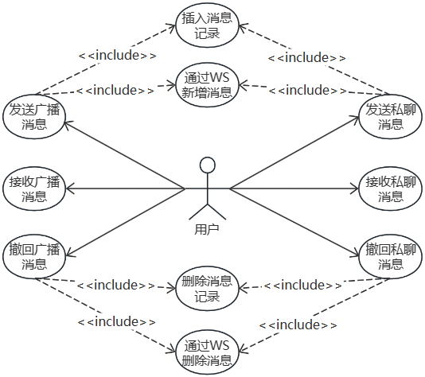
需求分析->聊天模块用例图

Slide 10
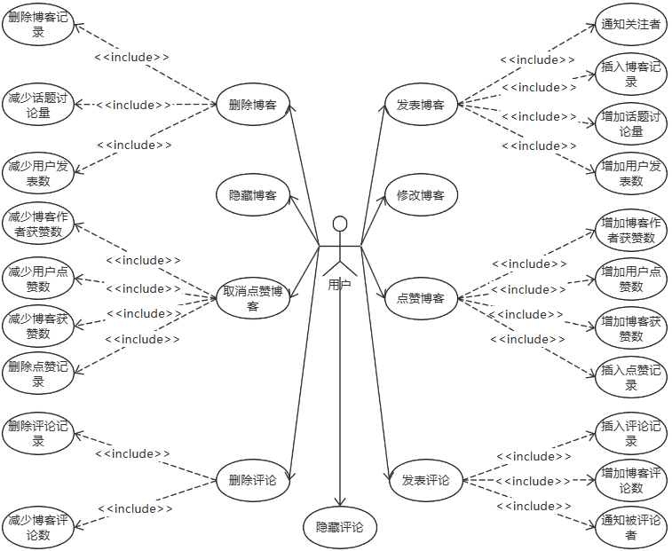
需求分析->博客模块用例图

Slide 11
03
系统设计
数据库设计
系统架构设计
微服务架构设计
Notes:
首先是选题背景与意义。

Slide 12
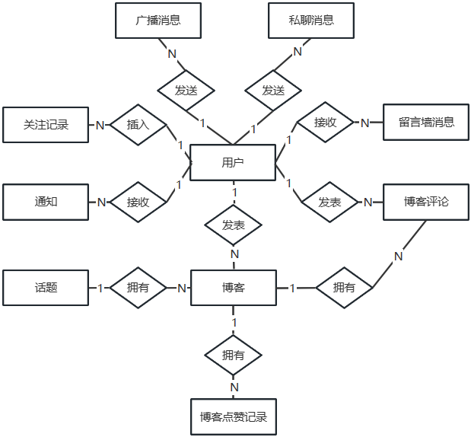
系统设计->数据库设计
用户表
私聊消息表
博客表
广播消息表
话题表
通知表
关注记录表
博客评论表
留言消息表
点赞记录表

Slide 13
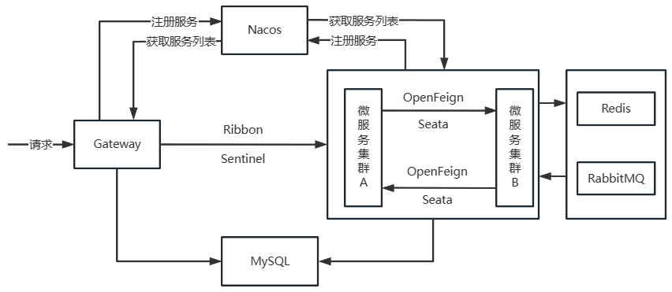
系统设计->微服务架构设计
注册中心
Nacos
网关
Gateway
远程调用
OpenFeign
分布式事务
Seata
负载均衡
Ribbon
熔断限流
Sentinel

Slide 14
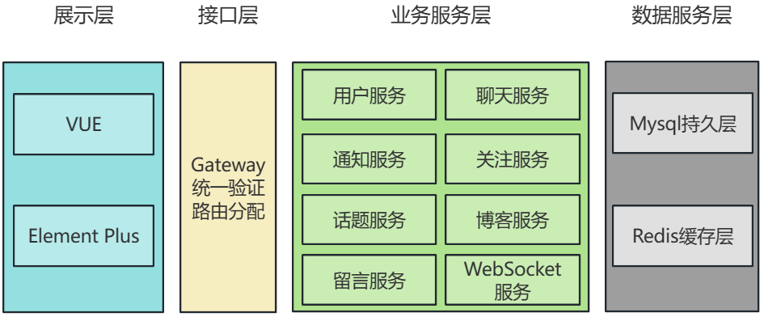
系统设计->系统架构设计
展示层：构建用户界面。
接口层：统一验证身份、拦截非法请求、路由分配。
业务服务层：各服务之间相互协调、相互配合，为用户提供最终价值。
数据服务层：存放业务数据。

Slide 15
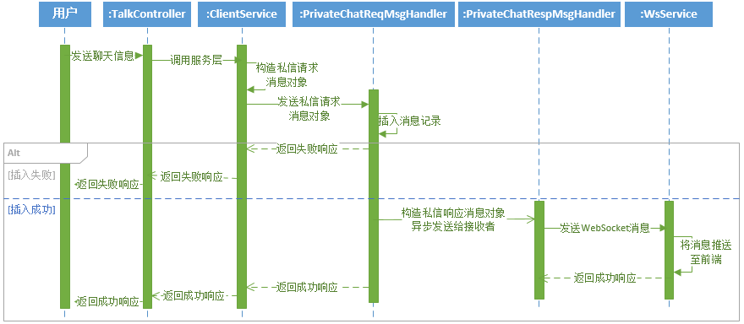
系统设计->私聊功能设计

Slide 16
04
项目展示
Notes:
首先是选题背景与意义。

Slide 18
05
未来展望
Notes:
首先是选题背景与意义。

Slide 19

未来展望
只适配了PC端，而在移动端用户日益增多的今天，显然是不足的。
虽然支持私信聊天和广播聊天，却不支持创建群聊、发送群聊消息，也不支持断点重传及多线程传输。
缺少推荐系统，无法根据用户喜好推荐相关内容。

Slide 20
THANK YOU
Notes:
首先是选题背景与意义。

